Slide 1
쿠폰으로 떠나는 국내여행
Version 1.1
Last Updated
작성자 | 작성일 | 화면용도(사용자/관리자) | 개발팀 확인자 | 디자인팀 확인자
 | 2021-06-07 | 최종 프로젝트 | 남윤아, 박지선, 신희용, 이재호, 임승호
스토리보드
주제 선정 이유?
코로나로 해외 여행 어려움, 국내 여행 활성화를 위한 이색 액티비티 투어 모인 웹 사이트 제작 위함
스토리보드 승인
담당자
확인일자

Slide 2
메인
메인 [Main.jsp]
여행 쿠폰 사이트
1 | 로그인 페이지로 이동 버튼
2 | 회원가입 페이지로 이동 버튼
3 | 고객센터 페이지로 이동 버튼
4 | 마이페이지로 이동 버튼 -로그인 후: 마이페이지로 이동 -로그인 전 : 로그인 페이지로 이동
5 | 메인 카테고리 -카테고리 클릭시해당 카테고리의 지역, 상품이 보여지는 페이지로 이동
6 | 쿠폰 전체 검색 기능 (키워드, 지역 등 모든 경우의 수 포함)
7 | 베스트 쿠폰 현재 전체 쿠폰 기준 별점이 가장 높은 3개의 쿠폰 보여짐 해당 쿠폰 클릭시 쿠폰 상세보기, 구매 페이지로 이동
8 | 해당 지역 쿠폰 정보 & 구매 페이지로 이동
9 | 이벤트 배너 영역(사이트에서 추천하는 쿠폰 또는 이벤트 공지 등) 자동으로 슬라이드 이동 기능 버튼 클릭시 슬라이드 이동 기능
10 | 회사소개&제휴 문의 영역 -제휴 버튼 클릭시 제휴 화면 페이지로 이동
로고
1
2
3
4
로그인
회원가입
고객센터
마이페이지
5
수상레저
아웃도어/스포츠
티켓/투어
커뮤니티
6
검색하기
BEST COUPON
7
쿠폰
[사진]
쿠폰
[사진]
쿠폰
[사진]
8
지역이름
[사진]
지역이름
[사진]
지역이름
[사진]
지역이름
[사진]
지역이름
[사진]
지역이름
[사진]
9
이벤트 배너 슬라이드
10
회사 소개 연락처 제휴

Slide 3
회원가입
회원가입 페이지 [join.jsp]
여행 쿠폰 사이트
1 | 아이디는 중복검사 후 사용 가능
2 | 비밀번호는 영문 대소문자+숫자 조합 최소 8자리 입력, 비밀번호와 비밀번호 확인이 불일치하면 경고메세지 출력후 초기화
3 | 이메일을 입력하고 인증번호(랜덤한 숫자) 전송
4 | 이메일을 입력하고 인증번호(랜덤한 숫자) 전송 후 ‘인증번호 입력’ 칸에 숫자와 일치 확인
5 | 이용약관 동의 옆에 문서 모양 아이콘 클릭시 약관 조회 가능
로고
회원가입
1
아이디
2
비밀번호 (영문, 대소문자+숫자 조합 8자)
비밀번호 확인
이름
이메일
3
인증번호 전송
4
인증번호 입력
휴대폰 번호 (’-’제외)
생년월일(8자리)
5
이용약관 동의
가입하기
회사 소개 연락처 제휴

Slide 4
로그인
로그인 페이지 [login.jsp]
여행 쿠폰 사이트
1 | 아이디 입력 칸
2 | 비밀번호 입력 칸 (*표로 표시)
3 | 아이디와 비밀번호가 일치하는 경우 로그인 성공 일치하지 않은 경우 아이디 또는 비밀번호가 틀렸다는 안내 메세지 팝업
4 | 회원가입 페이지로 이동
5 | 아이디 또는 비밀번호 찾기
6 | 카카오, 네이버를 통해 로그인
7 | 아이디 저장 기능
로고
로그인
1
아이디 입력(이메일 형식)
2
비밀번호 입력
7
아이디 저장
로그인
3
회원가입 | 아이디 찾기 | 비밀번호 찾기
4
5
네이버 로그인
6
카카오 로그인
회사 소개 연락처 제휴

Slide 5
여행
지역 여행 페이지 [Tour.jsp]
여행 쿠폰 사이트
0 | 메인 화면에서 지역 클릭하면 보여지는 페이지
1 | 지역 내 쿠폰 검색 기능(키워드, 지역 모든 경우의 수 포함)
2 | 지역 내의 카테고리 선택 기능 (메인 카테고리와 동일)
3 | 지역 쿠폰 정렬 기능(최신, 인기, 별점, 낮은 가격, 높은 가격순으로 정렬)
4 | 날짜 선택 기능 -클릭시 달력 보여짐(날짜 선택시 해당 기간에 포함되는 쿠폰 보여짐)
5 | 지도보기 페이지 이동 - 해당 지역에서 사용 가능한 쿠폰 표시 -> 쿠폰 클릭시 쿠폰 정보, 가격 확인 가능
6 | 추천상품, BEST 상품 정렬로 해당 지역에서 사용 가능한 다양한 쿠폰 보여짐
로고
검색하기
Ooo님
로그아웃
수상레저
아웃도어/스포츠
티켓/투어
커뮤니티
마이페이지
고객센터
지 역 이 름
1
검색하기
2
3
4
5
날짜
카테고리
정렬
지도로 보기
6
[추천상품]
사진
[상품이름]
[가격]
등등..
사진
[상품이름]
[가격]
등등..
회사 소개 연락처 제휴

Slide 6
여행
여행&체험 페이지 [Tour.jsp]
여행 쿠폰 사이트
0 | 메인 카테고리 선택시 보여지는 페이지
1 | 전체 지역 선택 기능 - 화살표 클릭하면 지역 더보기 가능 - 지역 클릭시 지역여행 페이지로 이동
2 | 추천상품, BEST 상품 정렬로 해당 지역에서 사용 가능한 다양한 쿠폰 보여짐
로고
검색하기
Ooo님
로그아웃
수상레저
아웃도어/스포츠
티켓/투어
커뮤니티
마이페이지
고객센터
1
[지역]
[지역]
[지역]
[지역]
정렬
지도보기
날짜
2
[추천상품]
사진
[상품이름]
[가격]
등등..
사진
[상품이름]
[가격]
등등..
회사 소개 연락처 제휴

Slide 7
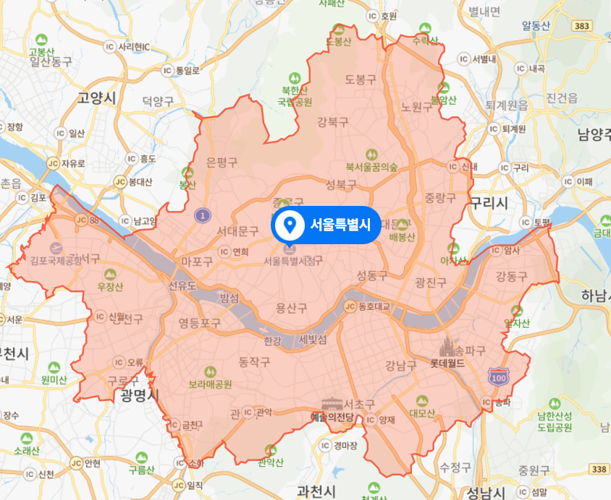

여행
지도보기 [Map.jsp]
여행 쿠폰 사이트
1 | 쿠폰 리스트 카테고리 -> 지도로 보기 클릭하면 보여지는 페이지. - 해당 지역에서 사용 가능한 쿠폰 표시. 쿠폰 클릭시 쿠폰 정보 확인 가능
로고
검색하기
Ooo님
로그아웃
수상레저
아웃도어/스포츠
티켓/투어
커뮤니티
마이페이지
고객센터
서 울
1
사용 가능한 쿠폰 표시
회사 소개 연락처 제휴

Slide 8
여행
쿠폰 상세 페이지 [Coupon.jsp]
여행 쿠폰 사이트
1 | 쿠폰 구매 기능 - 날짜 입력 클릭시 달력에서 날짜 선택시 날짜에 해당하는 가격, 쿠폰 수량 선택 가능
2 | 즉시 구매
3 | 장바구니(찜목록)에 넣기
4 | 후기팝업 기능 - 클릭시 아래에서 위로 후기 팝업창 열림
로고
검색하기
Ooo님
로그아웃
수상레저
아웃도어/스포츠
티켓/투어
커뮤니티
마이페이지
고객센터
상품사진
쿠폰 이름
최저가 200,000원 25%
12,000 원
평점
1
날짜 선택
2
3
구매하기
장바구니
4
후기 팝업
회사 소개 연락처 제휴

Slide 9
커뮤니티
커뮤니티 페이지 [Community.jsp]
여행 쿠폰 사이트
1 | 자유게시판 페이지로 이동
2 | 리뷰 게시판 페이지로 이동
3 | 여행정보 페이지로 이동
4 | 글쓰기 버튼 클릭 기능 - 로그인 후 글쓰기 가능 - 로그아웃 상태에서 클릭시 로그인 페이지로 이동
5 | 글 목록 페이지 이동
로고
검색하기
Ooo님
로그아웃
수상레저
아웃도어/스포츠
티켓/투어
커뮤니티
마이페이지
고객센터
커뮤니티
글 제목 | 작성자
1
1
●자유이야기
●리뷰게시판
●여행정보
글 제목 | 작성자
2
글 제목 | 작성자
글 제목 | 작성자
3
글 제목 | 작성자
글 제목 | 작성자
4
글쓰기
5
◀ 1 | 2 | 3 | 4 | 5 | 6 | 7 | 8 | 9 | 10 ▶
회사 소개 연락처 제휴
Notes:
@ 커뮤니티
- 게시글 검색 / 카테고리별(전체, 제목, 내용, 작성자, 카테고리) 검색 기능
- 하단 페이지 이동 버튼
- 자유 게시판(카테고리 : 자유 이야기 / 갤러리 / 동행 구해요 / 여행 정보 / 기타 등)
- 리뷰 게시판
- 댓글 기능

Slide 10

고객센터
고객센터 페이지 [Community.jsp]
여행 쿠폰 사이트
1 | Q&A 게시판 내의 검색기능
2 | 읽기만 가능, 관리자 로그인시 글쓰기 권한 기능
3 | 공지사항 -> 관리자만 작성가능
4 | 자주하는 질문 페이지 이동
5 | 사용자가 문의한 내역 – 지금까지 내가 문의한 내역 보기(마이페이지 문의 내역과 연동)
6 | 마이페이지에서 관리자와 쪽지형식으로 문의 보내기 기능
로고
검색하기
Ooo님
로그아웃
수상레저
아웃도어/스포츠
티켓/투어
커뮤니티
마이페이지
고객센터
고객센터
1
●공지사항
●자주하는 질문
●문의 내역
● 1:1문의
2
3
글 제목 | 관리자
글 제목 | 관리자
4
글 제목 | 관리자
글 제목 | 관리자
5
글 제목 | 관리자
6
◀ 1 | 2 | 3 | 4 | 5 | 6 | 7 | 8 | 9 | 10 ▶
회사 소개 연락처 제휴

Slide 11
고객센터
1:1문의 페이지 [Request.jsp]
1 | 1:1문의 양식 - 로그인 후, 문의 유형 카테고리 선택 가능 - 제목, 문의 내용 필수 입력 - 첨부 파일 필요 시 가능( 드래그 기능 or 버튼으로 추가)
2 | 이메일 받기 버튼 클릭시 회원가입할 때 등록했던 이메일로 문의내용 답변 확인 가능
3 | 등록 버튼 -> 등록 완료 메시지와 함께 고객센터 메인 페이지로 이동
로고
검색하기
Ooo님
로그아웃
수상레저
아웃도어/스포츠
티켓/투어
커뮤니티
마이페이지
고객센터
고객센터
문의 유형 선택
제목
●공지사항
●자주하는 질문
●문의 내역
● 1:1문의
문의 내용
첨부파일
2
3
이메일로도 받아보시겠습니까?
등록
회사 소개 연락처 제휴

Slide 12
마이페이지
마이 페이지 [mypage.jsp]
0 | 마이페이지 클릭시 보여지는 페이지 - 최근 구매한 쿠폰 내역이 메인화면에 보여짐
1 | 나의 구매 내역 목록 - 최근 구매 쿠폰순으로 내림차순 정렬(스크롤바로 이동)
2 | 취소내역 페이지 -> 재구매 기능 추가 / 취소된 쿠폰 클릭시 해당 쿠폰 상세정보와 구매 페이지로 이동
3 | 구매하길 원하는 상품을 담아놓는 페이지(장바구니, 스크랩)
4 | 고객센터에서 1대1문의 내역
5 | 회원정보를 수정하는 페이지
6 | 회원탈퇴를 하는 페이지
7 | 기간이 얼마 안 남았거나 새로 올라온 상품을 추천해주는 기능. 마우스 드래그로 좌우 이동 가능
8 | 리뷰 작성 기능 -게시판의 리뷰작성 페이지는 읽기만 가능, 마이페이지에서 리뷰 작성시 리뷰 게시판에서 보여짐
로고
검색하기
Ooo님
로그아웃
수상레저
아웃도어/스포츠
티켓/투어
커뮤니티
마이페이지
고객센터
나의 내역
구매내역
취소내역
찜목록
문의 내역
회원정보
회원 정보 수정
회원탈퇴
쿠폰 구매가 완료되었습니다!
쿠폰 번호 : 14001133697
구매자명 : 남윤아
1
2
3
8
4
리뷰작성
쿠폰 구매 정보
5
6
7
추천상품
추천상품
추천상품
추천상품
회사 소개 연락처 제휴

Slide 13
마이페이지
회원수정 페이지 [memberUpdate.jsp]
0 | 회원 정보 확인/수정 페이지
1 | 비밀번호 변경 입력 칸
2 | 연락처 정보 변경 입력 칸
3 | 수정 버튼 클릭 시 수정된 정보로 업데이트 완료 -> 마이페이지 메인 화면으로 이동
로고
검색하기
Ooo님
로그아웃
수상레저
아웃도어/스포츠
티켓/투어
커뮤니티
마이페이지
고객센터
나의 내역
구매내역
취소내역
찜목록
문의 내역
회원정보
회원 정보 수정
회원탈퇴
회원 정보 확인/수정
회원님의 로그인 정보와 가입하신 회원정보를 조회할 수 있습니다. 회원님의 정보 가운데 변경된 내용이나 설정 변경이 필요한 경우에는 아래의
'회원정보수정'을 통해 정보를 변경해주시기 바랍니다.
1
비밀번호 변경
아이디
비밀번호
Sample ID
비밀번호 (영문, 대소문자+숫자 조합 8자)
2
연락처 정보
휴대폰번호
이메일
( - ) 제외
3
이메일
수정
추천상품
추천상품
추천상품
추천상품
3
수정
회사 소개 연락처 제휴

Slide 14
마이페이지
회원탈퇴 페이지 [withdrawal.jsp]
1 | 개인 정보 보호 위해 비밀번호 재 입력 요청
2 | 확인 버튼 클릭 후 비밀번호 일치시, 회원탈퇴 요청 화면으로 이동
로고
검색하기
Ooo님
로그아웃
수상레저
아웃도어/스포츠
티켓/투어
커뮤니티
마이페이지
고객센터
나의 내역
구매내역
취소내역
찜목록
문의 내역
회원정보
회원 정보 수정
회원탈퇴
회원 탈퇴
회원님의 개인정보를 안전하게 보호하기 위해
비밀번호를 다시 한번 입력해주세요.
1
비밀번호 재확인
비밀번호 입력
2
확인
추천상품
추천상품
추천상품
추천상품
회사 소개 연락처 제휴

Slide 15
마이페이지
회원탈퇴 페이지 [withdrawal.jsp]
0 | 회원 탈퇴 페이지
1 | 회원 탈퇴 전 회원 탈퇴 확인 사항 확인 버튼 클릭 후 회원탈퇴 가능
2 | 회원 탈퇴 버튼 클릭시 회원 탈퇴 완료 후 로그아웃 -> 메인 페이지로 이동
로고
검색하기
Ooo님
로그아웃
수상레저
아웃도어/스포츠
티켓/투어
커뮤니티
마이페이지
고객센터
나의 내역
구매내역
취소내역
찜목록
문의 내역
회원정보
회원 정보 수정
회원탈퇴
회원 탈퇴
회원탈퇴를 하시면 기존에 사용하시던 서비스 이용에 제약을 받을 수 있으므로
신중히 결정하시기 바라며, 아래의 내용을 다시 한번 확인해주시기 바랍니다.
회원 탈퇴 요청 전 확인 사항
회원 탈퇴 시 회원님께서 사용하던 아이디가 삭제되어
로그인 하실 수 없습니다.
회원 탈퇴 시 삭제된 정보는 이후 재가입하시더라도 복구되지 않습니다.
1
회원 탈퇴 확인 사항 확인 했습니다
2
회원탈퇴
추천상품
추천상품
추천상품
추천상품
3
수정
회사 소개 연락처 제휴

